Slide 1
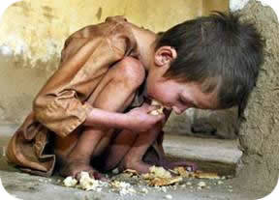
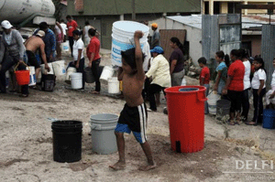
Проблема подолання відсталості країн, що розвиваються

Slide 2
Країни, що розвиваються, або країни третього світу характеризуються
украй відсталою патріархальною економікою, яка характеризується низьким ВВП на душу населення (менше 350 $).
Частка обробної промисловості у ВВП складає менше 10%.
Письменність дорослого населення не перевищує 20%.

Slide 3
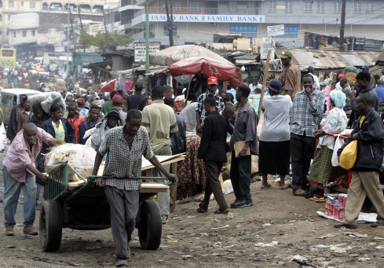
Найменше розвинуті країни
Це країни Тропічної Африки (Екваторіальна Гвінея, Ефіопія, Чад, Того, Танзанія, Сомалі, Західна Сахара), Азія (Лаос, Афганістан, Бангладеш), Латинська Америка (Гаїті, Гватемала, Гвіана, Гондурас та інші.).

Slide 4
Основні ознаки країни,що розвиваються
Колоніальне чи напівколоніальне минуле країни
Аграрно-сировинна спрямованість економіки
Багатоукладність економіки: доіндустріальний тип виробництва
Неоднорідність соціальної структури суспільства
Низька якість робочої сили
Залежність від країн з розвиненою ринковою економікою, особливо від іноземних кредитів

Slide 5
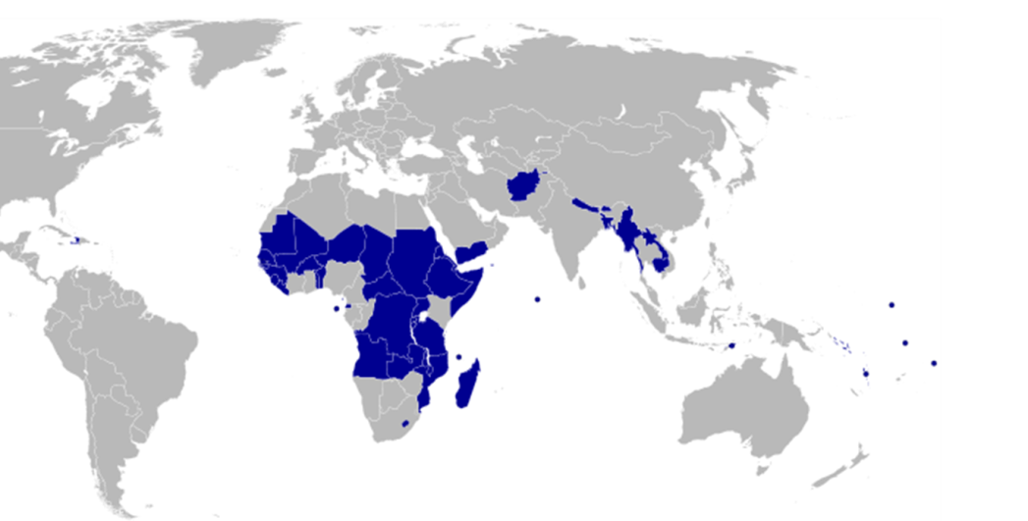
Найбідніші країни світу

Slide 6
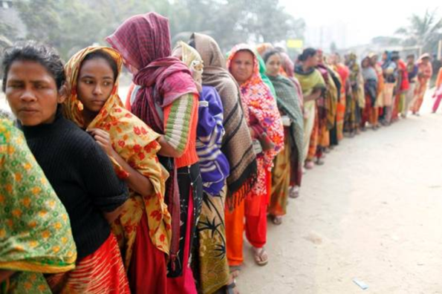

Slide 7
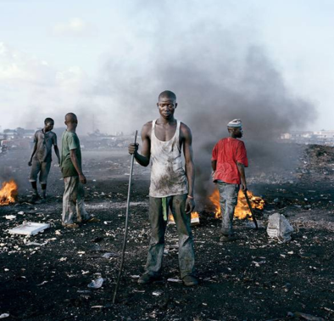
Проблема подолання відсталості

Slide 8
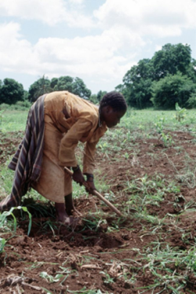
Теза 1. Домінування сільського господарства в економічній структурі.
На їх частку припадає 90% селян світу, але, як це не парадоксально, вони не спроможні прокормити навіть себе, оскільки ріст населення у них перевищує приріст виробництва продовольства.

Slide 9
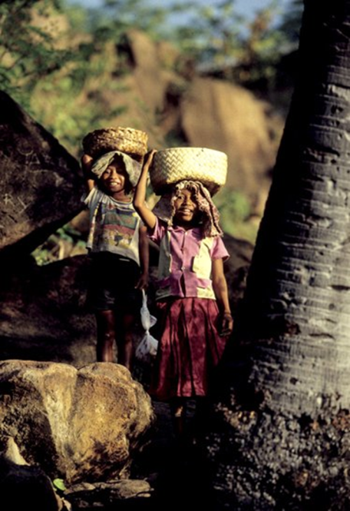

Slide 10
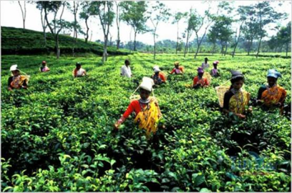
Теза 2. Економічний дуалізм
Поряд із сучасним сектором економіки, представленим ринковими відносинами, що затвердились в промисловості і в сфері послуг, розташованим переважно у великих містах, діє традиційний сектор, що являє собою натуральне господарство.

Slide 11
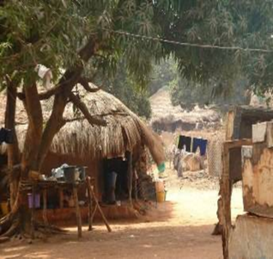
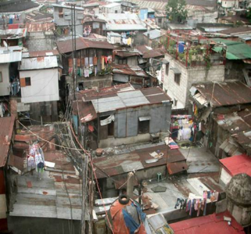
Теза 3. Політична нестабільність
У влади знаходяться слабкі уряди, в результаті чого відсутня необхідна атмосфера для здійснення довгострокових інвестицій.
Рівень компетентності чиновників держапарату найчастіше вкрай низький, і одночасно надзвичайно розвинена корупція, у результаті чого ефективність державного керування економічним зростанням украй низька.

Slide 12
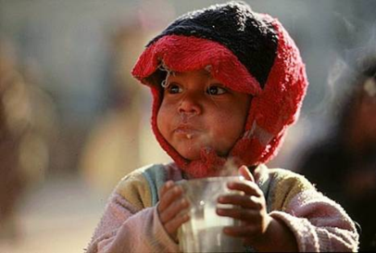
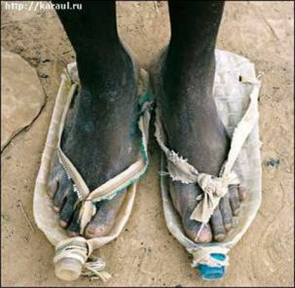
Теза 4. Соціальна диференціація.
Характерна наявність сильного майнового розшарування(бідних більше за багатих).
Низький рівень доходів.
Багато людей голодують, не отримують належної медичної допомоги, висока дитяча смертність, багато неписьменних.
.

Slide 13
Теза 5. Залежність від світового ринку
На території цих держав зосереджені значні запаси природних ресурсів, прикладом цього є нафта, алмази, величезними запасами яких володіють деякі держави, але вони не можуть контролювати нафтові ринки і регулювати ситуацію на свою користь.
Алмази Камеруна

Slide 14
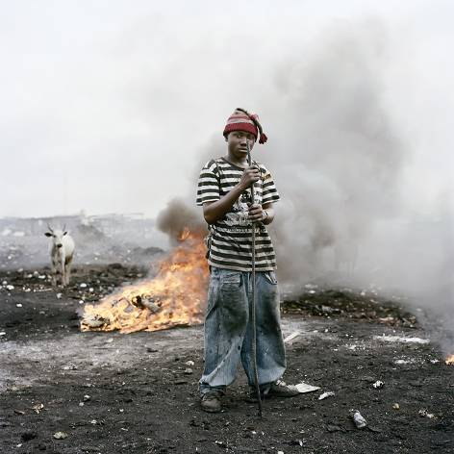
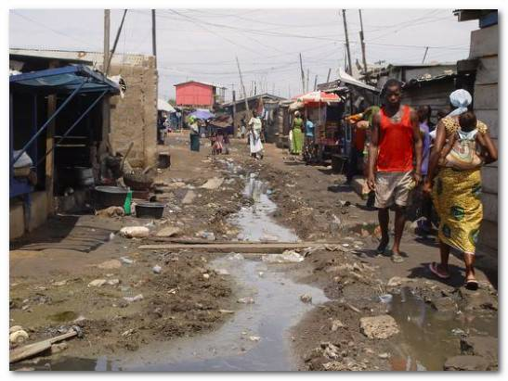

Slide 15
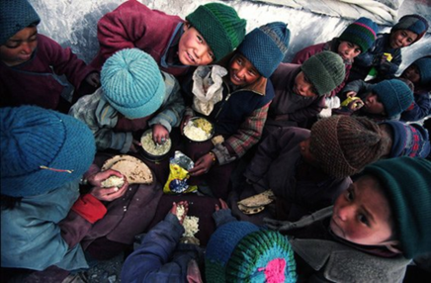
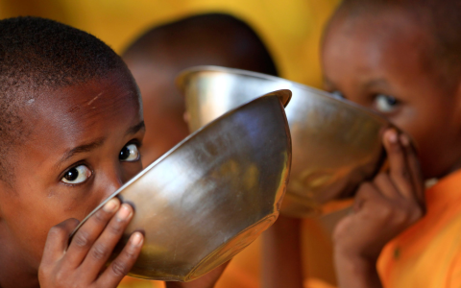
Виникає запитання: як подолати ці проблеми?

Slide 16
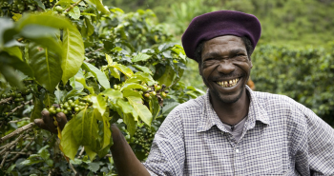
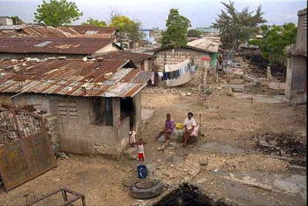
Всі 189 держав - членів Організації Об'єднаних Націй взяли зобов'язання до 2015 року:
• Продовжити створення відкритої , регульованої , передбачуваною і недискримінаційній торгової та фінансової системи.
Задовольняти особливі потреби найменш розвинених країн.
У тому числі : звільнення експортних товарів найменш розвинутих країн від тарифів та квот ;
розширена програма полегшення боргового тягаря бідних країн з великою заборгованістю ;
списання офіційного двостороннього боргу;
надання більш щедрою офіційної допомоги з метою розвитку країнам , що взяли курс на зменшення бідності.

Slide 17
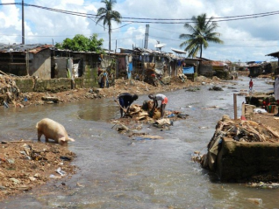
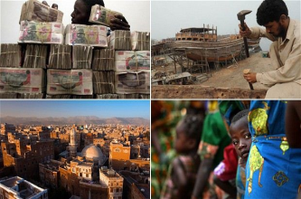
Комплексним чином вирішити проблему заборгованості країн за допомогою національних та міжнародних заходів .
У співпраці з країнами, що розвиваються розробляти і здійснювати стратегії, що дозволяють молодим людям знайти гідну і продуктивну роботу .
У співпраці з фармацевтичними компаніями забезпечувати доступність недорогих ліків.
У співпраці з приватним сектором вживати заходів до того, щоб всі могли користуватися благами нових технологій , особливо інформаційно-комунікаційних

Slide 18
Дякую за увагу! Підготувала презентацію учениця 10-Б класу комунального закладу «НВО»ЗНЗ I-III ступенів № 20 - ДЮЦ «Сузір’я» Сидоренко Анастасія.

